Slide 1


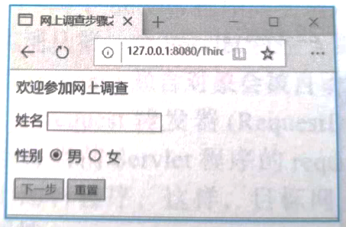
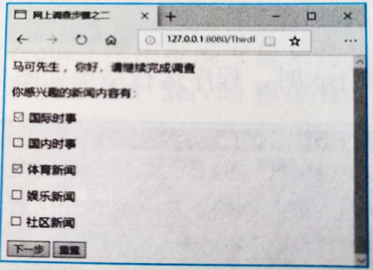
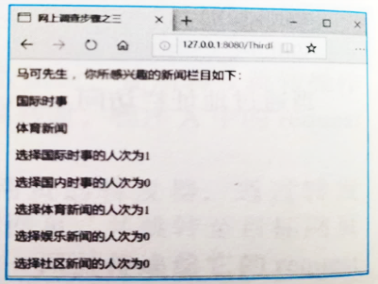
项目实训：新闻调查设计（1）
一、实训要求：
设计一个有关新闻的调查问卷，分三个网页，输入姓名、性别的一个网页，选择感兴趣的新闻内容的一个网页，统计各栏目喜好人数结果的一个网页。各网页的形式如图3-23所示。
二、实训分析：
在第一个网页中输入姓名信息，需要在第二、第三个网页中显示姓名信息，可借助session对象把姓名信息保存；因调查对社会开放，任何人可参与调查，应借助application对象把用户选择的栏目及时记录；因是五项调查内容，且可多选，应在统计时借助五个变量存储每一项选择的人数。
三、实训步骤：
【步骤1】设计第一页。
【步骤2】设计第二页，接收第一页传递来的姓名、性别，并给出问候语；定义一个表单，表单含五个复选框，复选框的名 字最好有规律，如iteml、item2、 item3、 item4、item5。
【步骤3】设计第三页，取出第二页中保存的姓名、性别并输出问候语；逐一取出item1~item5传过来的值，若值非null，则表示该项选中，应取出application的相应变量值加1，再存到application的该变量中，同时输出该选项的选择人数。需注意的是，application的每个变量第一次取用时，值一般为null，需单独处理。

Slide 2
项目实训：新闻调查设计（2）
实现代码：newsdiaocha.jsp //网上调查步骤之一
<%@ page pageEncoding="UTF-8"%>
<html>
<head>
<title>网上调查步骤之一</title>
</head>
<body>
<form name="form1" method="post" action="newsselect.jsp">
<p>欢迎参加网上调查</p>
<p>姓名
<input name="name" type="text" id="name" size="16">
</p>
<p>性别
<input name="sex" type="radio" value="male" checked>
男
<input type="radio" name="sex" value="radiobutton">
女</p>
<p>
<input type="submit" name="Submit" value="下一步">
<input type="reset" name="Submit2" value="重置">
</p>
</form>
</body>
</html>

Slide 3
项目实训：新闻调查设计（3）
实现代码：newsselect.jsp //网上调查步骤之二
<%@ page language="java" import="java.util.*" pageEncoding="UTF-8"%>
<%
String path = request.getContextPath();
String basePath = request.getScheme()+"://"+request.getServerName()+":"+request.getServerPort()+path+"/";
%>
<html>
<head>
<base href="<%=basePath%>">
<title>网上调查步骤之二</title>
</head>
<body>
<%
String name=request.getParameter("name");
name=new String(name.getBytes("iso-8859-1"),"UTF-8");
String sex=request.getParameter("sex");
if(sex.equals("male"))
sex="先生";
else sex="女士";
session.putValue("namesex",name+sex);
%>
<p>
<% out.println(name+sex);%>
，你好，请继续完成调查 </p>
<p>你感兴趣的新闻内容有：</p>
<form name="form1" method="post" action="newsok.jsp">
<p>
<input name="news0" type="checkbox" id="news1" value="国际时事">
国际时事</p>
<p>
<input name="news1" type="checkbox" id="news2" value="国内时事">
国内时事</p>
<p>
<input name="news2" type="checkbox" id="news3" value="体育新闻">
体育新闻</p>
<p>
<input name="news3" type="checkbox" id="news4" value="娱乐新闻">
娱乐新闻</p>
<p>
<input name="news4" type="checkbox" id="news5" value="社区新闻">
社区新闻</p>
<p>
<input type="submit" name="Submit" value="下一步">
<input type="reset" name="Submit2" value="重置">
</p>
</form>

Slide 4
项目实训：新闻调查设计（4）
实现代码：newsok.jsp //网上调查步骤之三
<%@ page language="java" import="java.util.*" pageEncoding="UTF-8"%>
<%
String path = request.getContextPath();
String basePath = request.getScheme()+"://"+request.getServerName()+":"+request.getServerPort()+path+"/";
%>
<html>
<head>
<base href="<%=basePath%>">
<title>网上调查步骤之三</title>
</head>
<body>
<%
String namesex=(String) session.getValue("namesex");
String news[]=new String[5];
for (int i=0;i<news.length;i++){
String param="news"+i;
String getparam=request.getParameter(param);
if(getparam!=null){
news[i]=new String(getparam.getBytes("iso-8859-1"),"UTF-8");
synchronized (application){
Integer count=(Integer) application.getAttribute(param);
if(count==null)
count=new Integer(0);
count=new Integer(count.intValue()+1);
application.setAttribute(param,count);
}
}
}
%>
<p>
<%=(String) session.getValue("namesex") %>
，你所感兴趣的新闻栏目如下：</p>
<%
for (int i=0;i<news.length;i++)
if(news[i]!=null){
out.print("<p>");
out.println(news[i]);
out.println("</p>");
}
String newsname[]={"国际时事","国内时事","体育新闻","娱乐新闻","社区新闻"};
for (int i=0;i<news.length;i++){
Integer count=(Integer) application.getAttribute("news"+i);
if(count==null)
count=new Integer(0);
out.println("<p>选择"+newsname[i]+"的人次为"+count+"</p>");
}
%>
</body>
</html>

Slide 5
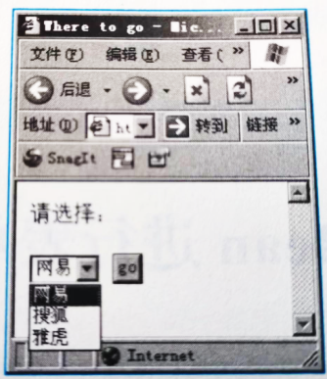
课后练习：---编程题（1）
1、设计一个下拉列表，列表中提供了几个网站，当用户选中某个网站并单击其后的“go”按钮则跳转至相应的网站，如图3-24所示。
2、对于注册用户，每次进网站都要输入用户名和口令。请设计一个登录页面和一个登录成功页面，并利用Cookie实现在规定时间段内可以直接进入登录成功网页而不需登录。

Slide 6
课后练习：---编程题---参考代码（2）
1、设计一个下拉列表，列表中提供了几个网站，当用户选中某个网站并单击其后的“go”按钮则跳转至相应的网站，如图3-24所示。//go.jsp
<%@ page language="java" import="java.util.*" pageEncoding="UTF-8"%>
<html>
<head><title>Where to go</title></head>
<body>
<%
String address = request.getParameter("where");
if(address!=null)
{
if(address.equals("163"))
response.sendRedirect("http://www.163.com");
else if(address.equals("yahoo"))
response.sendRedirect("http://www.yahoo.com.cn");
else if(address.equals("sohu"))
response.sendRedirect("http://www.sohu.com");
}
%>
请选择：<br>
<form action="" method="GET">
<select name="where">
<option value="163" selected>网易
<option value="sohu" > 搜狐
<option value="yahoo" >雅虎
</select>
<input type="submit" value="go" name="submit">
</form>

Slide 7
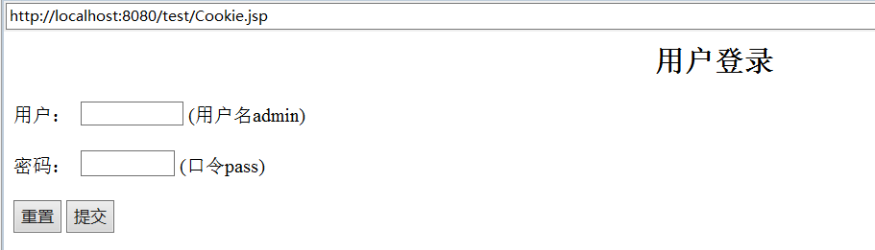
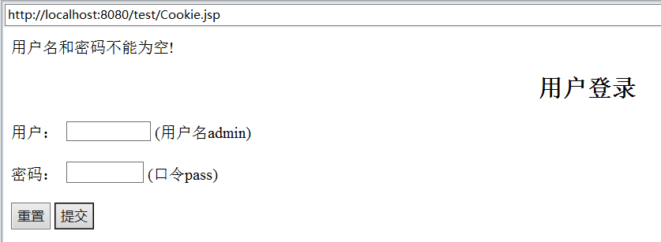
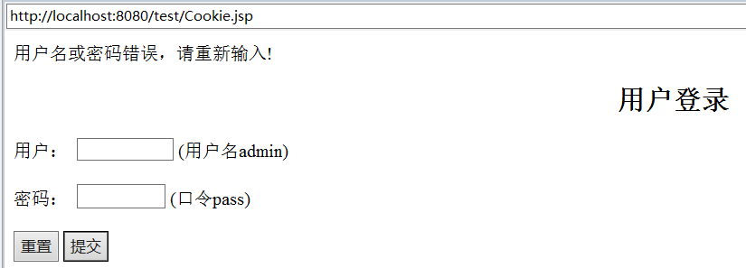
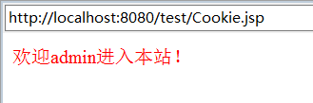
课后练习：---编程题---参考代码（3）
XXXXX2、对于注册用户，每次进网站都要输入用户名和口令。请设计一个登录页面和一个登录成功页面，并利用Cookie实现在规定时间段内可以直接进入登录成功网页而不需登录。//Cookie.jsp
<%@ page language="java" import="java.util.*" pageEncoding="UTF-8"%><html>
<head>
<title>用Cookie实现免登录网页</title>
</head>
<body>
<%
String username=null;
boolean cf=false;
//检查Cookies
Cookie [] cookies = request.getCookies();
if (cookies != null)
{
for(int i=0; i<cookies.length; i++)
{
Cookie ck = cookies[i];
if ("username".equals(ck.getName())) //如果Cookie中存在用记标识username
{
username=ck.getValue(); //从Cookies取得用户标识内容
cf=true; //设置标志cf为true，即用户合法
}
}
}
if(!cf) //如果cf为false，即不合法
{
//下面程序段检查用户从表单中提交的用户名和密码是否正确
//如果正确，则将用户名作为标识存储到名为username的Cookie中
String pwd=request.getParameter("pwd");
String user=request.getParameter("user");
if(pwd!=null && user!=null)
{
if(pwd.equals("") || user.equals(""))
{
out.println("用户名和密码不能为空!");
}
else
{
if(pwd.equals("pass") && user.equals("admin"))
{
//创建新的Cookies对象
Cookie c=new Cookie("username",user);
c.setMaxAge(30); //设置Cookie时效为30秒
response.addCookie(c); //将Cookie发送到客户端
username=user;
cf=true; //设置标志为合法
}
else
{
out.println("用户名或密码错误，请重新输入!");
}
}
}
}
if(!cf)
{
//如果用户不合法或未登录，则显示下面的表单
%>
<h2 align="center">用户登录</h2>
<form name="form1" method="post" action="">
<p>用户：
<input name="user" type="text" size="8" maxlength="16">
(用户名admin)</p>
<p>密码：
<input name="pwd" type="password" size="8" maxlength="12">
(口令pass)</p>
<p>
<input type="reset" name="reset" value="重置">
<input type="submit" name="submit" value="提交">
</p>
</form>
<%
}
else
{
out.println("<font color=red>欢迎"+username+"进入本站！</font>");
}
%>
</body>
</html>

Slide 8
EXAM1
1、建立一个简单购物网站，包括欢迎页面、商品选择页面和结账页面。具体要求如下：
(1)在欢迎页面，顾客输入基本信息后可进入百货商店，即商品选择页面。如图4-16(1)所示。
图 4-16(1) 欢迎页面

Slide 9
<%@ page contentType="text/html;charset=gb2312" %>
<html>
<head><title>购物----欢迎页面</title></head>
<BODY bgcolor=cyan>
<h2>购物----欢迎页面</h2>
<FONT Size=4>
<P>输入您的信息：
<FORM action="4-16-shop.jsp" method=post name=form>
<INPUT type="text" name="userName">
<br><br>
<INPUT type="radio" name="userKind" value="VIP">VIP(享有八折优惠)
<INPUT type="radio" name="userKind" value="普通会员" checked="ok">普通会员
<br><br>
<INPUT TYPE="submit" value="进入百货商店" name=submit>
</FORM>
<FONT></BODY></HTML>

Slide 10
1、建立一个简单购物网站，包括欢迎页面、商品选择页面和结账页面。具体要求如下：
(2)在商品选择页面，输出欢迎信息，并以多选框的形式列出所有商品供用户选择，提交后进入到结账页面。如图4-16(2)所示。
图 4-16(2) 商品选择页面

Slide 11
<%@ page contentType="text/html;charset=gb2312" %>
<html>
<head><title>购物----商品选择页面</title></head>
<BODY bgcolor=cyan>
<h2>购物----商品选择页面</h2>
<FONT Size=4>
<%
request.setCharacterEncoding("gb2312");
String s=request.getParameter("userName");
session.setAttribute("name",s);
String k=request.getParameter("userKind");
session.setAttribute("kind",k);
out.println("欢迎"+k+":"+s+"来到百货商店！");
%>
<P>请选择要购买的商品：
<FORM action="4-16-account.jsp" method=post name=form>
<input name="buyGoods" type="checkbox" value= "衣服" >衣服120
<input name="buyGoods" type="checkbox" value= "裤子" >裤子100
<input name="buyGoods" type="checkbox" value= "鞋" >鞋80<br><br>
<INPUT TYPE="submit" value="提交" name=submit>
</FORM>
</FONT></BODY></HTML>

Slide 12
1、建立一个简单购物网站，包括欢迎页面、商品选择页面和结账页面。具体要求如下：
(3)在结账页面，根据顾客类型(VIP享有八折优惠)，以及所选商品进行汇总处理，最后输出结账信息。如图4-16(3)所示。
图 4-16(3) 结账页面

Slide 13
<
<%@ page contentType="text/html;charset=gb2312" %>
<html>
<head><title>购物----结账页面</title></head>
<BODY bgcolor=cyan>
<h2>购物----结账页面</h2>
<FONT Size=4>
<%
request.setCharacterEncoding("gb2312");
String inst[]=request.getParameterValues("buyGoods");
session.setAttribute("goodsNum",inst.length);
for(int i=0;i<inst.length;i++)
{
session.setAttribute("goods"+i,inst[i]);
}
%>
<BR>
<%
String customerKind=(String)session.getAttribute("kind");
String customerName=(String)session.getAttribute("name");
Double sum=0.0;
String customerGoods="";
String Info="";
int num=Integer.parseInt(String.valueOf(session.getAttribute("goodsNum")));
for(int i=0;i<num;i++)
{
customerGoods+=session.getAttribute("goods"+i)+" ";
if(String.valueOf(session.getAttribute("goods"+i)).equals("衣服"))
sum+=120;
else if(String.valueOf(session.getAttribute("goods"+i)).equals("裤子"))
sum+=100;
else
sum+=80;
}
if(customerKind.equals("VIP"))
{
sum=sum*0.8;
Info="您享有八折优惠，打折后的总金额是：";
}
else
Info="总金额是：";
%>
<P> <%=customerKind%>的姓名是：
<%=customerName%>
<P>选择购买的商品是：
<%=customerGoods%>
<P> <%=Info%>
<%=sum%>
<P>欢迎您下次光临！
</FONT></BODY></HTML>

Slide 14
EXAM2
2、建立一个在线投票系统，包括注册页面和投票页面。具体要求如下：
(1)在注册页面，由用户输入个人注册信息，包括用户名和密码，单击【提交】按钮即可进入投票页面，如果用户名为空，会重新转到注册页面。如图4-17(1)所示。
图 4-17(1) 注册页面

Slide 15
2、建立一个在线投票系统，包括注册页面和投票页面。具体要求如下：
(2)在投票页面，输出该用户的欢迎信息，可通过表单提交或者单击明星图片两种方式进行投票，并只允许投票一次。如图4-17(2)所示。
图 4-17(2) 投票页面

Slide 16
2、建立一个在线投票系统-- (1)在注册页面4-17.jsp
<%@ page language="java" contentType="text/html; charset=gb2312"%>
<html>
<head><title>明星投票系统</title></head>
<body BGCOLOR="#FFE8E6">
<center>
<h2>明星投票系统----注册页面</h2>
<%
if(session.getAttribute("error")!=null)
out.println("<font color=red>"+session.getAttribute("error")+"</font>");
%>
<h3>个人注册信息</h3>
<form name="form1" method="post" action="4-17-vote.jsp">
用户名: <input name="username" type="text"/><br>
密&nbsp;&nbsp;码: <input name="pwd" type="text" id="pwd" /><br><br>
<input type="submit" name="Submit" value="提交" />
<input type="reset" name="Submit2" value="重置" />
</form>
</body>
</html>

Slide 17
2、建立一个在线投票系统--(2)在投票页面4-17-vote.jsp
<%@ page language="java" contentType="text/html; charset=gb2312"%>
<html>
<head><title>明星投票系统</title></head>
<body BGCOLOR="#FFE8E6">
<center><h2>明星投票系统----投票页面</h2>
<%
//request.setCharacterEncoding("gb2312"); //无法解决查询字符串中所带中文参数值
String user=request.getParameter("username");
String ch_user="";
if((user!=null)&&(!user.isEmpty()))
{
ch_user=new String(user.getBytes("ISO-8859-1"));//处理中文乱码
out.println("欢迎"+ch_user+"来投票！");
String Vote;
int Counter1, Counter2, Counter3;
if (application.getAttribute("Counter1") == null)
application.setAttribute("Counter1",0);
if (application.getAttribute("Counter2") == null)
application.setAttribute("Counter2",0);
if (application.getAttribute("Counter3") == null)
application.setAttribute("Counter3",0);
if (session.getAttribute("hhh") == null) //为了确保每一个用户只能投票一次
{
Vote = request.getParameter("vote");//读取浏览者所票选的明星是谁
Counter1 = Integer.parseInt(String.valueOf(application.getAttribute("Counter1"))); //读取第一个明星的票数
Counter2 = Integer.parseInt(String.valueOf(application.getAttribute("Counter2"))); //读取第二个明星的票数
Counter3 = Integer.parseInt(String.valueOf(application.getAttribute("Counter3"))); //读取第三个明星的票数
if(Vote!=null)
{
if (Vote.equals("star1"))//检查浏览者是否票选第一个明星
{
Counter1 = Counter1 + 1; //将所票选的明星票数加1
application.setAttribute("Counter1",Counter1); //写入新的票数
session.setAttribute("hhh","");//标识该用户已经投过票
}
else if (Vote.equals("star2"))//检查浏览者是否票选第二个明星
{
Counter2 = Counter2 + 1; //将所票选的明星票数加1
application.setAttribute("Counter2",Counter2); //写入新的票数
session.setAttribute("hhh","");//标识该用户已经投过票
}
else if (Vote.equals("star3"))//检查浏览者是否票选第三个明星
{
Counter3 = Counter3 + 1; //将所票选的明星票数加1
application.setAttribute("Counter3",Counter3); //写入新的票数
session.setAttribute("hhh","");//标识该用户已经投过票
}
}
}
}
else{
session.setAttribute("error","请输入用户名再进行投票！");
response.sendRedirect("4-17.jsp");
}
%>
<P><img src="images/star0.jpg" ></P>
只要用鼠标按一下您喜欢的明星照片，她就可以获得1票喔！或使用以下表单投票<br>
<font color=red>注意您只能投一票哦！</font>
<form name="form1" method="post" action="4-17-vote.jsp?username=<%=ch_user%>">
<input type="radio" name="vote" value="star1">张曼玉
<input type="radio" name="vote" value="star2">王力宏
<input type="radio" name="vote" value="star3">酒井法子
<input type="submit" name="Submit" value="提交">
</form>
<TABLE>
<TR>
<TD><A HREF="4-17-vote.jsp?vote=star1&username=<%=ch_user%>">
<img src="images/star1.jpg" height=120 width=120 BORDER="0"></A></TD>
<TD><A HREF="4-17-vote.jsp?vote=star2&username=<%=ch_user%>">
<img src="images/star2.jpg" height=120 width=120 BORDER="0"></A></TD>
<TD><A HREF="4-17-vote.jsp?vote=star3&username=<%=ch_user%>">
<img src="images/star3.jpg" height=120 width=120 BORDER="0"></A></TD>
</TR>
<TR>
<TD style="height: 20px">张曼玉得票数:
<%=application.getAttribute("Counter1")%></TD>
<TD style="height: 20px">王力宏得票数:
<%=application.getAttribute("Counter2")%></TD>
<TD style="height: 20px">酒井法子得票数:
<%=application.getAttribute("Counter3")%></TD>
</TR>
</TABLE>
</center></body></html>

Slide 18


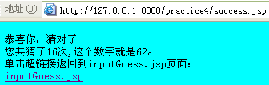
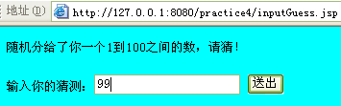
EXAM3 应用实例（补充）
EX3-8 利用session实现猜数字游戏（inputGuess.jsp/ result.jsp/ small.jsp/ large.jsp/ success.jsp）
图1 输入猜测
inputGuess.jsp
图2 猜大了
large.jsp
图3 猜小了
small.jsp
图4 猜成功了
success.jsp

Slide 19
应用实例（补充）
EX3-8 利用session实现猜数字游戏（inputGuess.jsp/ result.jsp/ small.jsp/ large.jsp/ success.jsp）
inputGuess.jsp
<%@ page contentType="text/html;charset=GB2312" %>
<HTML>
<BODY >
<P>随机分给了你一个1到100之间的数，请猜！
<%
int number=(int)(Math.random()*100)+1;
session.setAttribute("count",new Integer(0));
session.setAttribute("save",new Integer(number));
%>
<FORM action="result.jsp" method="post" name=form>
输入你的猜测：<INPUT type="text" name="boy" >
<INPUT TYPE="submit" value="送出" name="submit">
</FORM>
</FONT>
</BODY>
</HTML>

Slide 20
应用实例（补充）
EX3-8 利用session实现猜数字游戏（inputGuess.jsp/ result.jsp/ small.jsp/large.jsp/ success.jsp）
result.jsp
<% String str=request.getParameter("boy");
if(str.length()==0)
{
response.sendRedirect("inputGuess.jsp");
}
int guessNumber=-1;
try
{
guessNumber=Integer.parseInt(str);
Integer integer=(Integer)session.getAttribute("save");
int realnumber=integer.intValue();
if(guessNumber==realnumber)
{
int n=((Integer)session.getAttribute("count")).intValue();
n=n+1;
session.setAttribute("count",new Integer(n));
response.sendRedirect("success.jsp");
}
else if(guessNumber>realnumber)
{
int n=((Integer)session.getAttribute("count")).intValue();
n=n+1;
session.setAttribute("count",new Integer(n));
response.sendRedirect("large.jsp");
}
else if(guessNumber<realnumber)
{
int n=((Integer)session.getAttribute("count")).intValue();
n=n+1;
session.setAttribute("count",new Integer(n));
response.sendRedirect("small.jsp");
}
}
catch(Exception e)
{
response.sendRedirect("inputGuess.jsp");
}
%>

Slide 21
应用实例（补充）
EX3-8 利用session实现猜数字游戏（inputGuess.jsp/ result.jsp/ small.jsp/ large.jsp/ success.jsp）
large.jsp
<%@ page contentType="text/html;charset=GB2312" %>
<HTML>
<BODY >
<FORM action="result.jsp" method="get" name=form >
猜大了，请再猜：<INPUT type="text" name="boy" >
<INPUT TYPE="submit" value="送出" name="submit">
</FORM>
</FONT>
</BODY>
</HTML>

Slide 22
应用实例（补充）
EX3-8 利用session实现猜数字游戏（inputGuess.jsp/ result.jsp/ small.jsp/ large.jsp/ success.jsp）
small.jsp
<%@ page contentType="text/html;charset=GB2312" %>
<HTML>
<BODY >
<FORM action="result.jsp" method="get" name=form >
猜小了，请再猜：<INPUT type="text" name="boy" >
<INPUT TYPE="submit" value="送出" name="submit">
</FORM>
</FONT>
</BODY>
</HTML>

Slide 23
应用实例（补充）
EX3-8 利用session实现猜数字游戏（inputGuess.jsp/ result.jsp/ small.jsp/ large.jsp/ success.jsp）
success.jsp
<%@ page contentType="text/html;charset=GB2312" %>
<HTML>
<BODY >
<%
int count=((Integer)session.getAttribute("count")).intValue();
int num=((Integer)session.getAttribute("save")).intValue();
%>
<P>恭喜你，猜对了
<BR>您共猜了<%=count%>次,这个数字就是<%=num%>。
<BR>单击超链接返回到inputGuess.jsp页面：
<BR><A href="inputGuess.jsp">inputGuess.jsp</A>
</FONT>
</BODY>
</HTML>

